Slide 1
第二部分 夯实基础过教材，
名师讲解提能力
第二单元 运动的世界

Slide 2
01
考点解读
02
考点秘籍
03
名师讲解
04
基础闯关
05
提分强练

Slide 3
考点解读
01

Slide 4
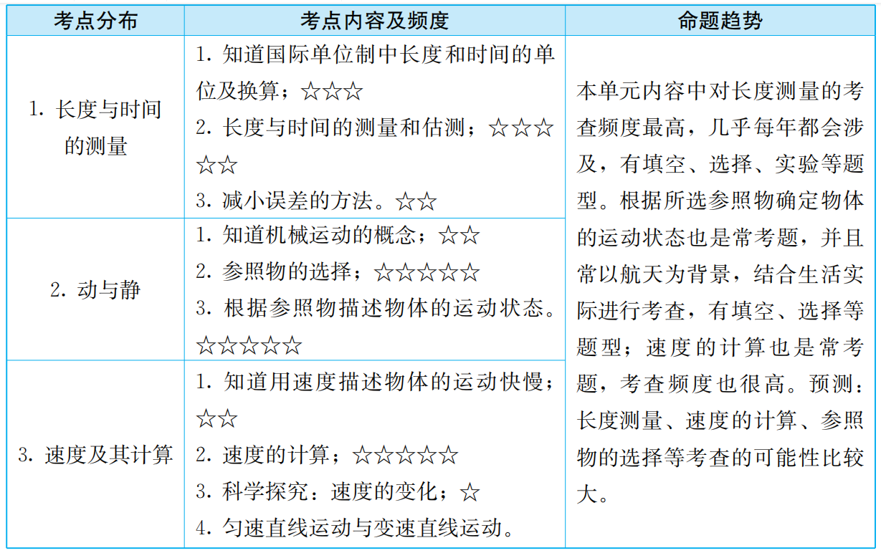

Slide 5
考点秘籍
02

Slide 6
1.在物理学中，把一个物体相对于另一个物体 称为机械运动。
2.研究机械运动时，被选作 的物体叫作参照物。
3.物体相对参照物的位置发生了变化，物体就是 的，否则就认为是静止的。同一个物体相对于不同的参照物时，其运动状态可以是运动的也可以是 。
位置的改变
参照标准
运动
静止

Slide 7




4.在国际单位制中，长度的基本单位是 ，比m大的单位有 ，比m小的单位有 等。
在国际单位制中，时间的基本单位是 。
1h＝ min，1min＝ s。
5. 1m＝ km＝ dm＝ cm＝
mm＝ μm＝ nm。
1光年（l.y.）≈ m。
m
km
cm（答案不唯一）
s
60
60
10
100
1000

Slide 8




6. 1s＝ h＝ min＝ ms＝ μs。
7.长度测量是最基本的测量，测量工具是 ，使用前要观察它的 、 和 。读数时视线要与尺面 ，要估读到 的下一位。
刻度尺
测量范围
分度值
单位
垂直
分度值

Slide 9
8.测量值与 之间总存在一定的偏差，这种偏差是测量误差。其产生的原因是由于测量工具、测量方法、 等的影响。误差不能消除，但可以减小。平时我们实验中减小误差的主要方法有
。减小误差的方法还有校准测量工具、改进测量方法、选用精度高的测量工具。
真实值
测量者
多次测量取平均值
9.比较物体运动的快慢有两种方法：一种是在相同的时间内比较物体经过的 ；另一种是在物体运动相同路程的情况下比较它们所用的 。在物理学中采用“相同时间比较路程”的方法来比较物体运动的快慢，即把路程与时间之比叫作 。
路程
时间
速度

Slide 10

10.速度是表示物体 的物理量，在数值上等于物体在单位时间内 。在国际单位制中，速度的基本单位是 。1m/s＝ km/h。速度公式是: 。
运动快慢
通过的路程
m/s
3.6
11.物体沿着直线且 的运动叫作匀速直线运动；
的直线运动称为变速直线运动；日常所说的速度，多数情况下指的是 。
12.“测量物体运动的平均速度”实验的原理是： ；测量工具是 、 ；实验目的是：练习用刻度尺和停表测量做变速直线运动物体的 。
速度保持不变
速度变化
平均速度
刻度尺
停表
平均速度

Slide 11
中考命题趋势：
常考点有参照物的选择、判断物体的运动与静止、长度和时间的测量、单位换算、运动快慢的比较、速度的简单计算等。

Slide 12
名师讲解
03

Slide 13
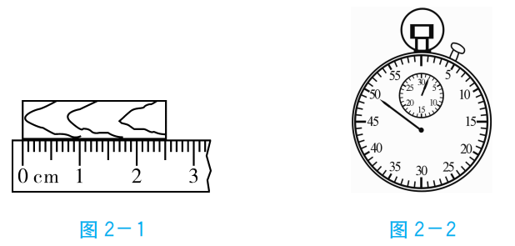
考点1 长度与时间的测量
例1 如图2-1所示，所测物体的长度是 cm。如图2-2所示，停表显示的时间是 s。
2.50
110
分析：刻度尺上1cm之间有10个小格，所以一个小格代表的长度是0.1cm，即此刻度尺的分度值为0.1cm；物体左侧与0刻度线对齐，右侧与2.50cm对齐，所以物体的长度为L＝2.50cm。在停表的中间表盘上，5min中间有5个小格，所以一个小格代表1min，指针在“2”附近，不到“2”，所以是1min即60s；在停表的大表盘上，每小格为1s，指针在50s处，所以停表显示的时间是110s。预测频度：☆☆☆☆

Slide 14
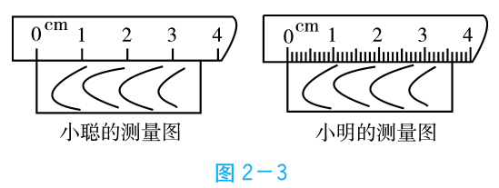
【变式练】
1.小聪和小明分别用不同的刻度尺测量同一物体，如图2-3所示，则小聪的测量结果是 cm，小明的测量结果是 cm。
3.6
3.61

Slide 15
考点2 动与静机械运动参照物
例2 （2019·广西贵港）为庆祝中国海军建军70周年，我国举行了大型的海上阅兵活动。某潜水艇在水面上航行时，相对于岸上观礼的人群是的 （填“运动”或“静止”）。潜水艇是靠改变 来实现上浮或下沉的。
运动
自身重力
分析：潜水艇在水面上航行时，以岸上观礼的人群为参照物，潜水艇的位置在不断改变，所以潜水艇是运动的；潜水艇是靠改变自身的重力来实现上浮或下沉的。预测频度：☆☆☆☆☆

Slide 16
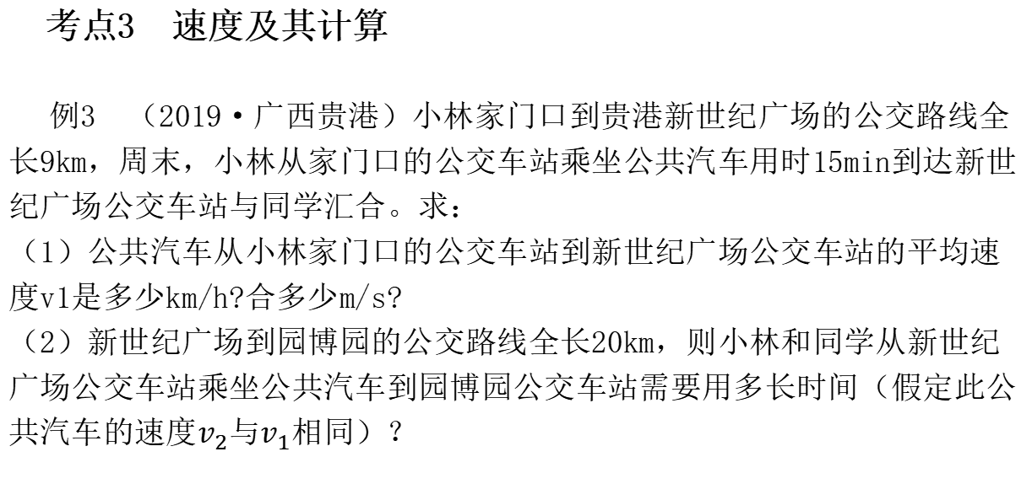

Slide 17
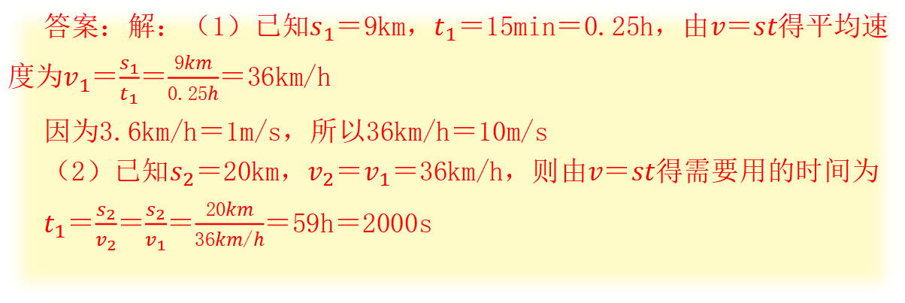
分析：简单的速度计算，是常考的题目，我们要学会。

Slide 18
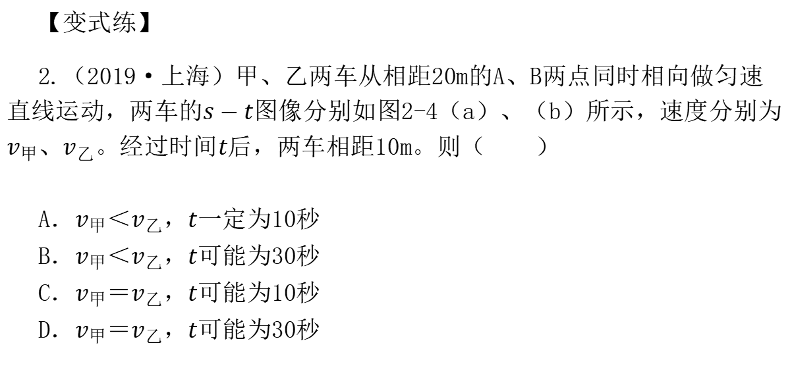
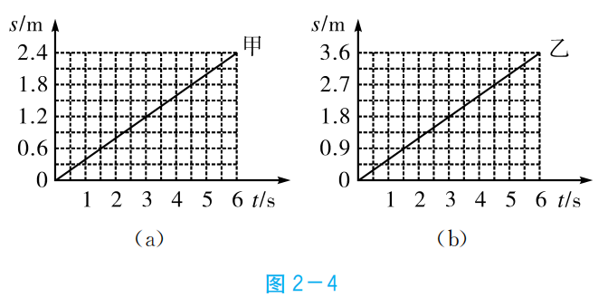
答案：B

Slide 19
基础过关
04

Slide 20
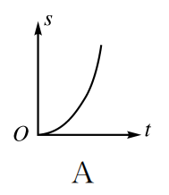
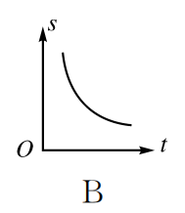
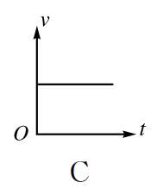
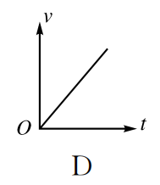

1.（2021·广西贵港）2021年5月15日，天问一号着陆巡视器成功着陆于火星乌托邦平原南部预选着陆区，我国首次火星探测任务着陆火星取得圆满成功。火星属于 （填“恒星”“行星”或“卫星”）。着陆巡视器在火星上行走时相对于火星是 （填“运动”或“静止”）的。
2.如图2-5中，能正确反映“匀速直线运动”的是：（ ）
行星
运动
C

Slide 21
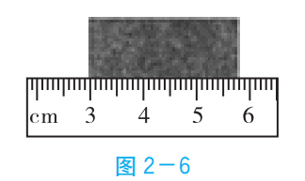
3.（2020·广西贺州）用刻度尺测量一木块的长度，如图所示，测量值是
cm，分度值是 mm。
4.（2021·广西玉林）选择下列哪个物体作为参照物，可以认为地球同步通信卫星是静止的（ ）
A.月亮 B.地球 C.太阳 D.火星
5.（2020·广西百色） 2019年1月3日，“嫦娥四号”探测器成功着陆在月球背面。“玉兔二号”从停稳在月球表面的“嫦娥四号”探测器上沿轨道下行到月球表面的过程中，以“嫦娥四号”探测器为参照物，“玉兔二号”是 （填“运动”或“静止”）的。“嫦娥四号”探测器与地面控制中心之间通过 （填“电磁波”“激光”或“超声波”）传递信息。
2.80
1
B
运动
电磁波

Slide 22
提分强练
05

Slide 23
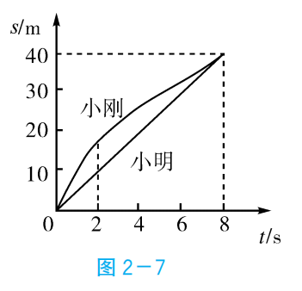
1.课外活动时，小明和小刚在操场上沿直线跑道跑步，如图2-7所示是他们通过的路程随时间变化的图像，则下列说法正确的是（ ）
A.前2s内，小刚跑得较快
B.两人都做变速运动
C.两人都做匀速直线运动
D.全程中，小刚的平均速度大于小明的平均速度
A

Slide 24
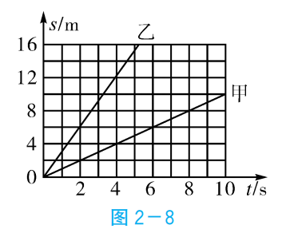
2.甲、乙两车在某一平直公路上，从同一地点同时向东运动，它们的s-t图像（路程-时间图像）如图2-8所示。则下列判断错误的是（ ）
A.甲、乙都在做匀速直线运动
B.甲的速度小于乙的速度
C.若以乙为参照物，甲往东运动
D.经过4s，甲、乙相距8m
C

Slide 25
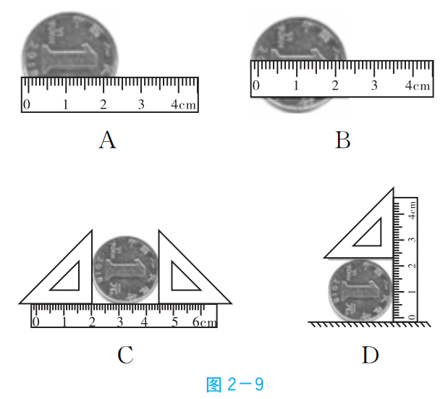
3.（2020·福建）如图2-9所示测量硬币直径的做法中，正确的是（ ）
C

Slide 26
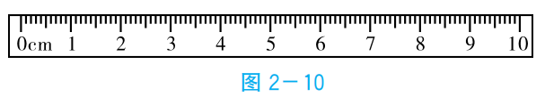
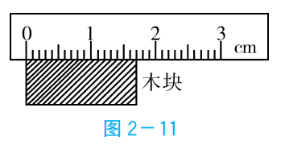
4.（2020·广西百色） 如图2-10所示刻度尺，它的测量范围为
cm；若小超用此刻度尺测量某物体的长度，记录结果为5.170cm，此记录结果是 （填“正确”或“不正确”）的。
5.使用刻度尺之前，要观察 、分度值及零刻度线在哪里。如图2-11所示，被测木块的长度为 cm。
0～10
不正确
量程
1.70

Slide 27
6.（2020·广西北海）下列物理现象分析错误的是（ ）
A.橡皮筋被拉长，说明力可以改变物体的形状
B.单摆往复运动，说明单摆相对地面是静止的
C.手推墙时人会后退，说明力的作用是相互的
D.以行驶的单车为参照物，路边树木是运动的
B

Slide 28
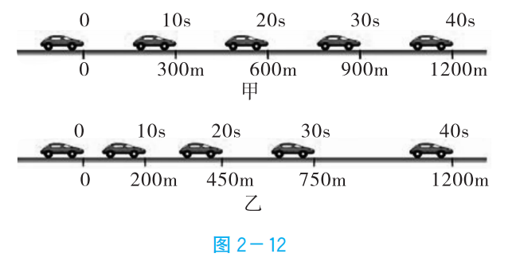
7.如图2-12所示，记录了两辆汽车在平直的公路上行驶时，在相同的时间内通过的路程。甲图中汽车做匀速运动，受到的阻力为1200N；乙图中汽车做加速运动。求：
（1）甲图中汽车的速度；
（2）乙图中汽车在前30s内的平均速度；
（3）甲图中汽车牵引力在40s内所做的功。

Slide 29
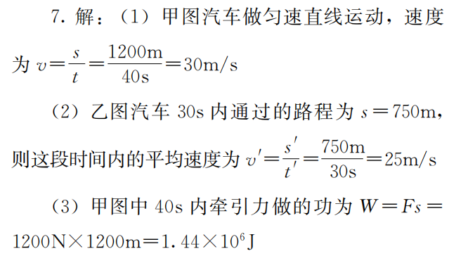
答案

